Slide 1
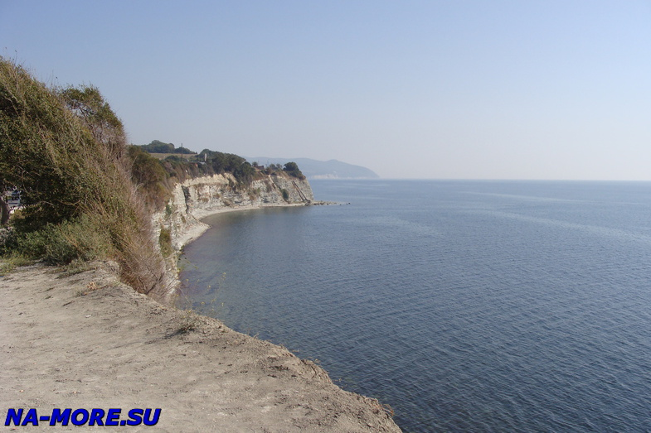
У чёрного моря

Slide 2
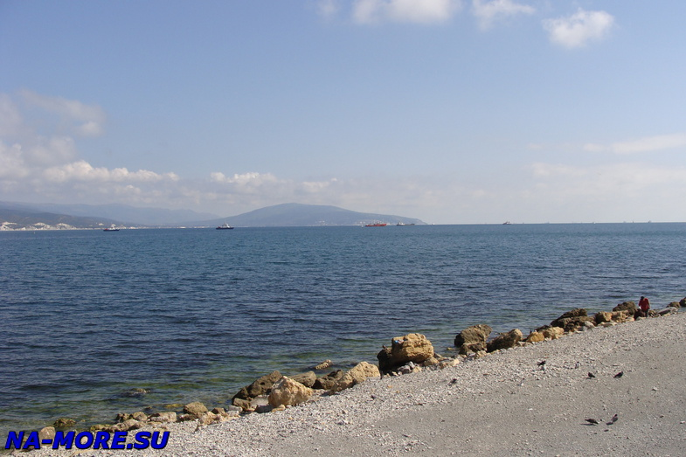
Рыбы

Slide 3
Дельфин-Белобокий
Дельфин белобокий, он же — белобочка Широко распространен по всей планете. Дельфины Черного моря в этом семействе — самые маленькие по размерам, длина их стройного тела не превышает 210 м. Длинный клюв, многочисленные острые зубы (около 200 штук), темные плавники и спина, белое брюхо и серые бока — белобочку трудно перепутать с «сородичами». Это млекопитающее — одно из самых быстроходных — он может плыть со скоростью до36 км/ч, а «оседлав» волну около носа быстрых кораблей — до 60 км/ч. Погружаясь в воду на время до 8 минут, он может выпрыгнуть из нее вверх «свечкой» на высоту до5 м, а по горизонтали — до 9 м.

Slide 4
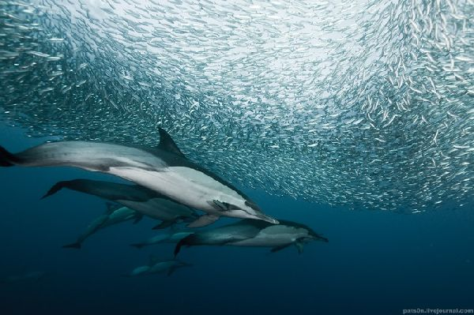

Slide 5
Гребневик-мнемиопсис
Гребневик-мнемиопсис. Он похож на медузу, но круглый с висящими щупальцами, усеянными щетинками, за что и назван гребневиком. Размеры гребневика-мнемиопсиса обычно не более 10 см в поперечнике, но есть сведения, что он может вырасти и до 25 см. Живёт на поверхности воды и вниз до глубины 30-40 м. Плавает ртом вперёд, вытянув щупальца вдоль тела. Плотность его поселений – до 3000 экземпляров на куб.м воды. В других морях его поедает треска, но у нас её нет. Нет пока и методов борьбы с этим незваным гостем.

Slide 6
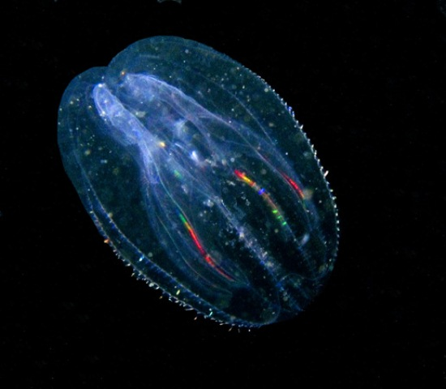

Slide 7
Скат-хвостокол
Голое оливково-коричневое сверху и беловатое снизу тело, у основания хвостового стебля одна или несколько мощных шипов-игл с ядовитой железой. Скат-хвостокол ведет придонный образ жизни, часто зарывается в песок или ил. Прирожденный хищник, питается рыбой. Живородящий вид. Длина тела достигает более 1,8 м, масса около 20 кг.

Slide 8
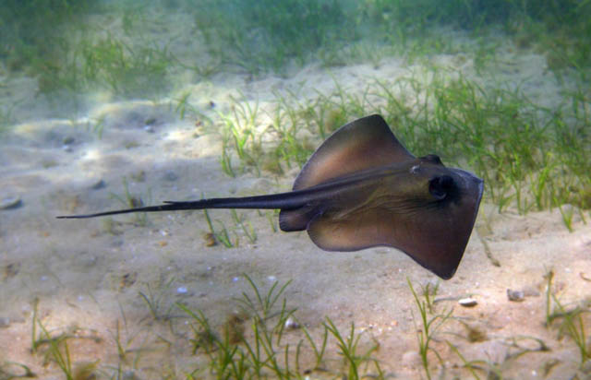

Slide 9
Рыба-скорпена
Водится в биоценозе камней и скал и свирепый хищник, чье тело, кажется, идеально приспособлено для маскировки в засаде среди камней и поимке жертвы. Это морской ерш или скорпена.У скорпены большая голова с широким ртом, жесткие колючие плавники, тело покрыто кожными выростами. Все это делает ее незаметной, помогает замирать без движения, упираясь в выступы камней. К тому же эти рыбы способны изменять свою окраску под цвет грунта. И в результате молниеносного броска их добычей становятся другие рыбы, часто довольно крупные.

Slide 10
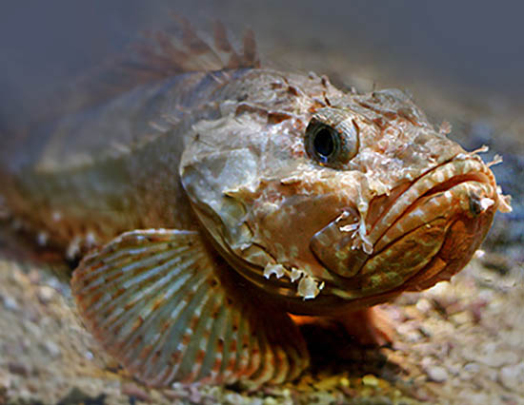

Slide 11
Акула
Акула - идеальный хищник, которого природа удачно создала еще миллионы лет назад. Почему удачно? Да потому, что трудно найти более совершенный, и, в то же время, более древний организм, столь приспособленный к хищническому образу жизни, как акула. Устройство ее организма было настолько удачно отточено эволюцией, что акула выжила в многовековой борьбе за существование с разными, часто очень могучими хищниками, при этом мало изменившись в строении органов и тела.

Slide 12
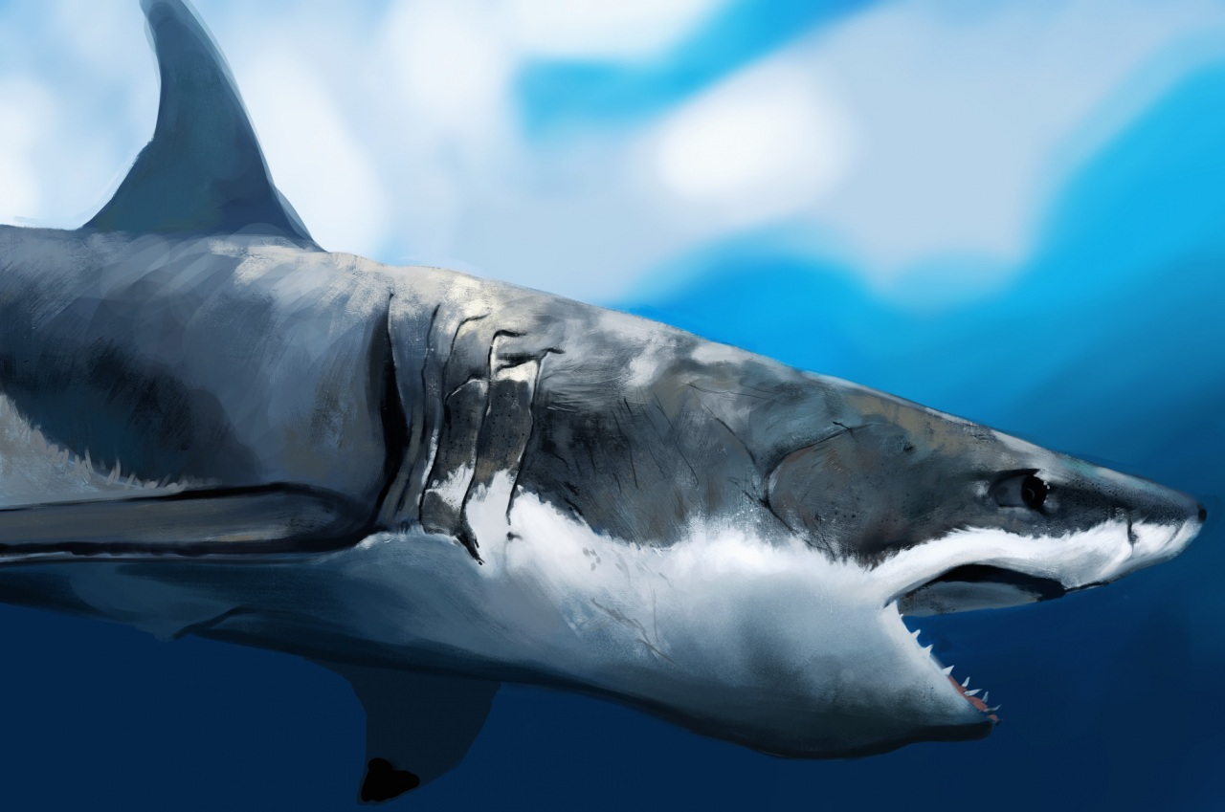

Slide 13
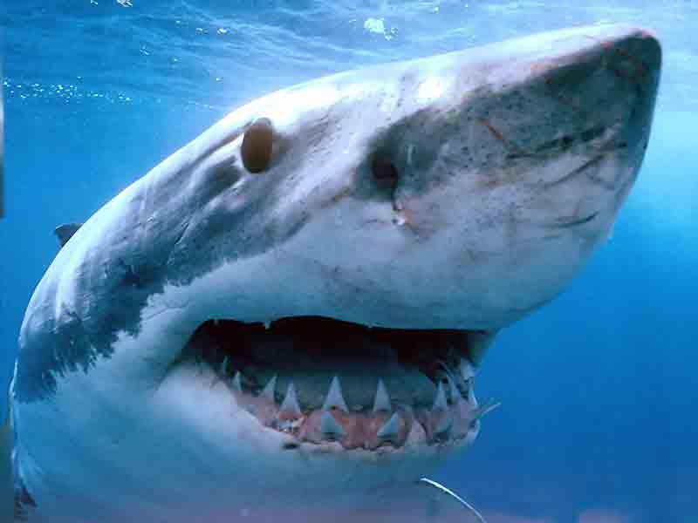

Slide 14
Дельфин
Дельфины — это достаточно крупные водные млекопитающие, длина тела от 3 м до 4,20 м.Вес - от 150 до 300 кг. Самцы на 10—20 см длиннее самок. Дельфин живет от 30 до 50 лет в природных условиях и 7 лет в неволе.
Рот оснащен множеством крепких зубов — от 80 до 100 см на каждой челюсти; с их помощью им удается легко удерживать во рту пищу.Подобно всем прочим китообразным, дельфины нуждаются в воздухе, поэтому они поднимаются на поверхность и дышат, громко пыхтя, через носовое отверстие- дыхло, расположенное прямо в центре головы,а под водой оно всегда закрыто.

Slide 15
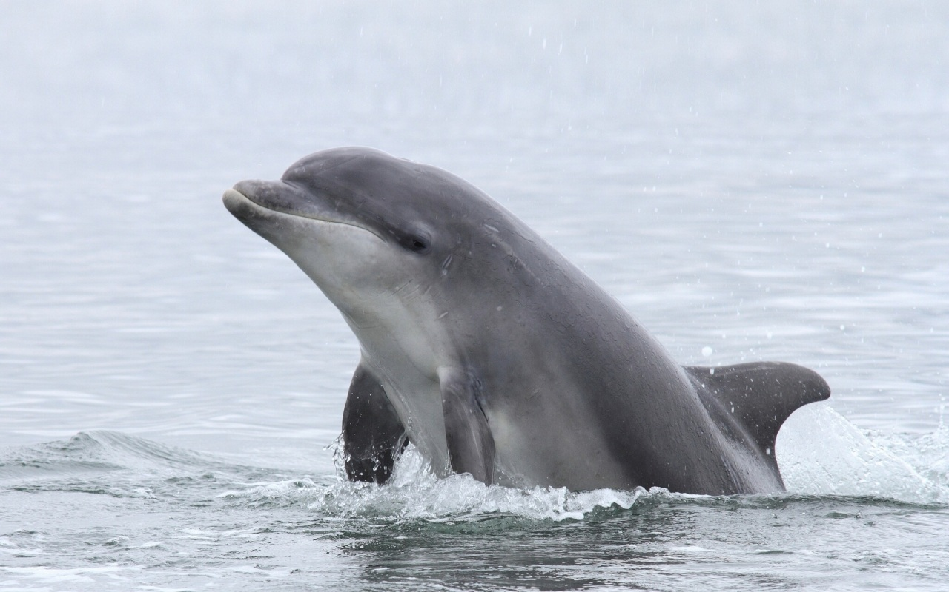

Slide 16
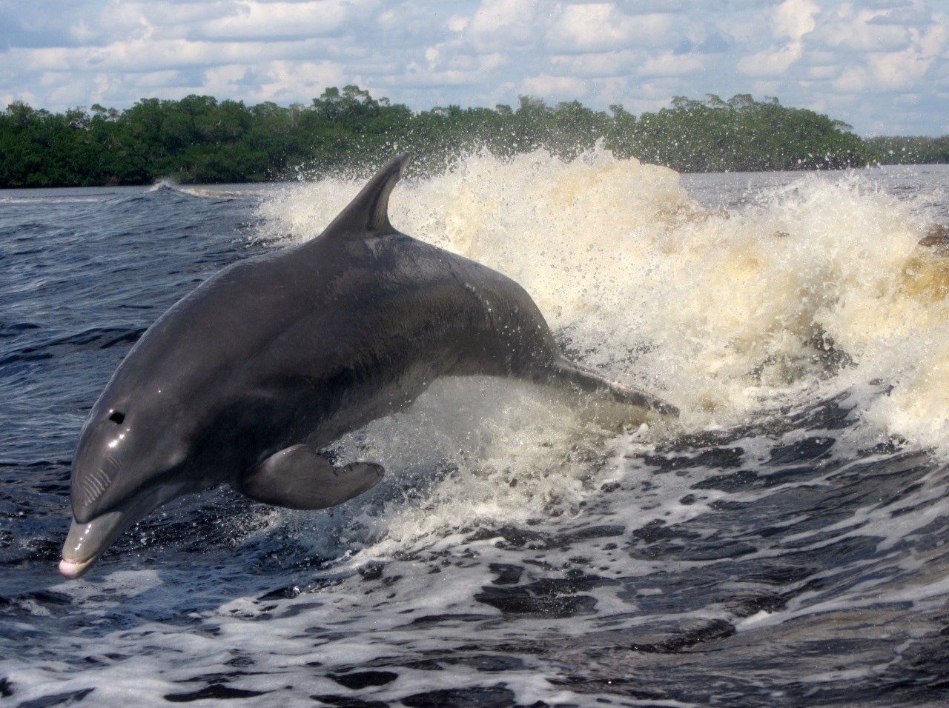

Slide 17
Медуза

Slide 18
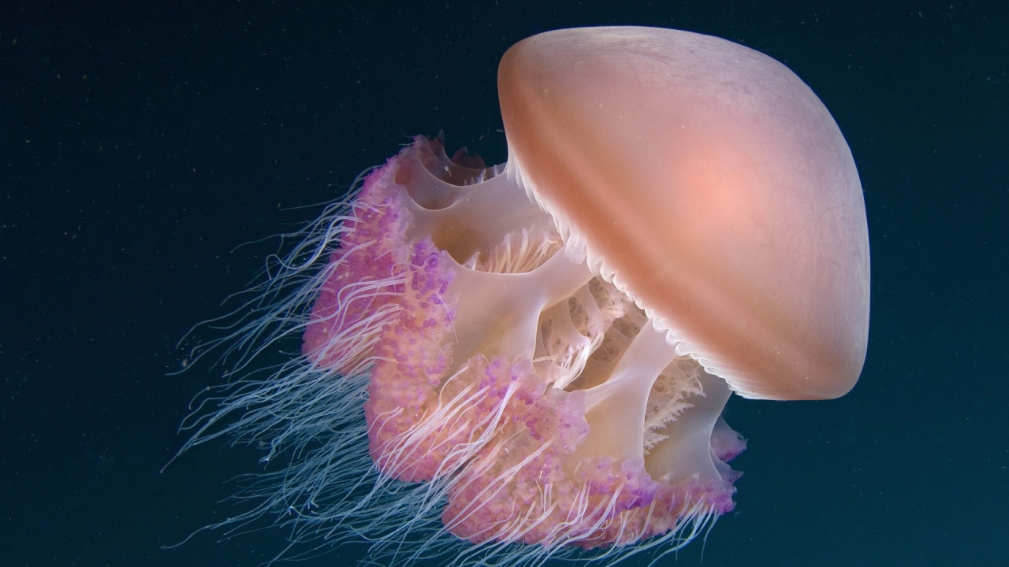

Slide 19
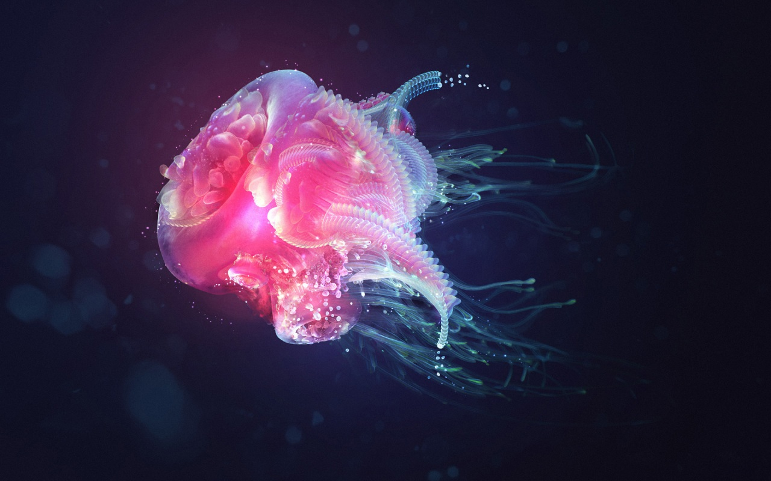

Slide 20
Морской конёк
Такие существа, как морской конек, на грани между двумя природными царствами просто удивительны. То ли это рыба, то ли растение.. И все-таки морской конек - рыба семейства морских игл. Они бывают всевозможных окрасок и подвидов...

Slide 21
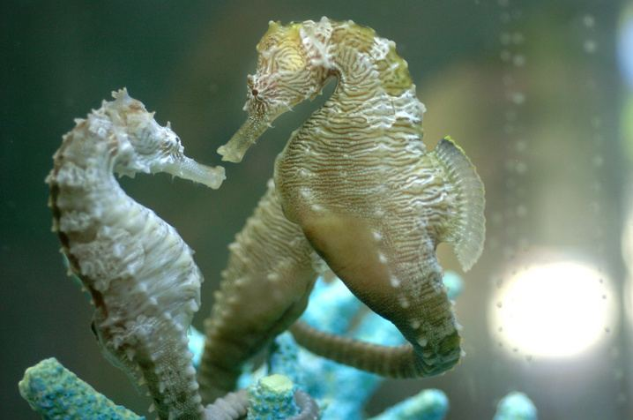

Slide 22
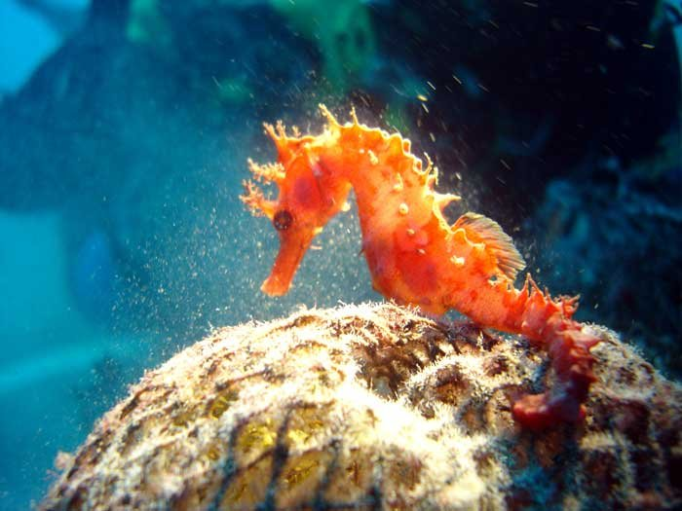

Slide 23
Рыба дракон
Рыба дракон достигает длины 45 см, хотя обычные его размеры меньше — до15-20 см. Ведет скрытный, малоподвижный образ жизни. Созревает морской дракон в трехгодовалом возрасте, нерестится в июне- октябре. Морской дракон является хищником-засадчиком, поджидающим свою добычу зарывшись в песок и выставив наружу голову с шипами и колючками первого спинного плавника. Пищей ему служат мелкие рыбы и ракообразные.

Slide 24
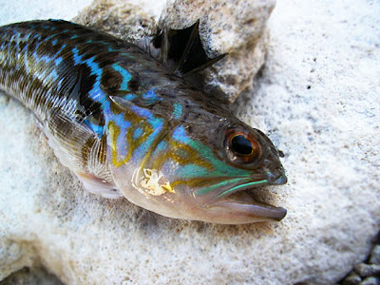

Slide 25
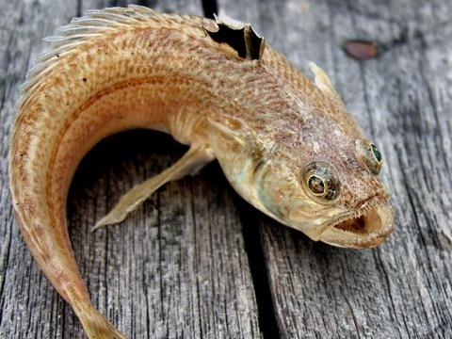

Slide 26
Касатка
Касатки вместе с кашалотами относятся к зубатым китам. Самцы достигают 9.5 метров длины и массы до 8 тонн, самки мельче - до 7 метров длины и 4 тонн весом. Животные имеют эффектный внешний облик - черное тело с белым брюхом и пятном у основания вертикального спинного плавника, который у самцов может достигать 1.8 метров. Грудные плавники закругленные.

Slide 27
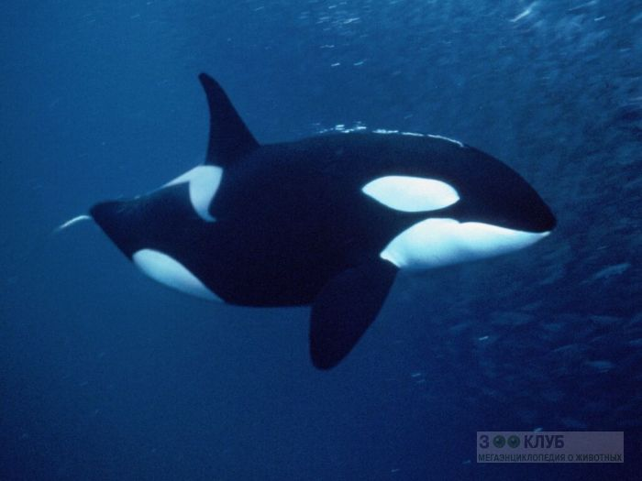

Slide 28
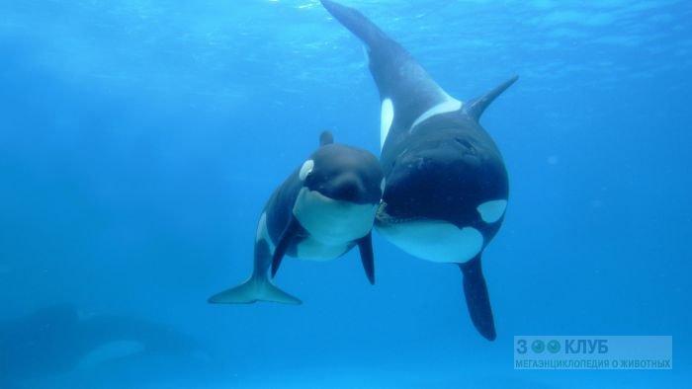

Slide 29
Птицы

Slide 30
Чайка
Любители позагорать при ходьбе встречают этих грациозных птиц повсюду - плавающих в Черном море стайками или каждая отдельно вдоль берега: в ослепительно голубом небе и вдруг стремительно падающих в воду за добычей в виде серебристой рыбешки, зазевавшегося небольшого по размерам краба, креветки: на самом берегу - крепко держащими ногами только что выкинутую на песок раковину рапана и достающего из нее крепким клювом вкуснейшего моллюска, просто перенасыщенного полезным для организма белком.

Slide 31
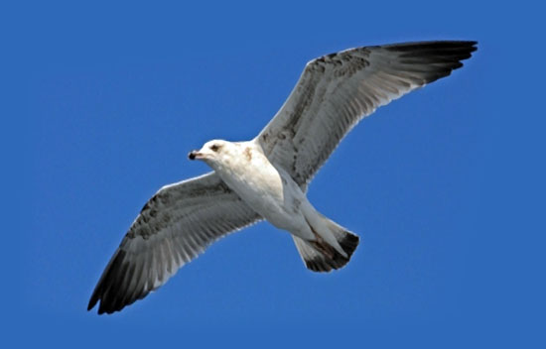

Slide 32
Утка нырок
Есть в морских водах у Анапы и еще один интересный персонаж. Бредешь себе по мелководью в поисках той же раковины рапана уютно устроившаяся среди зеленых водорослей и вдруг мимо тебя в воде стремительно пронеслась серая тень. Присмотревшись к ней внимательно, определяешь существо очень похожее на утку. Так это, собственно, утка и есть. У нас она называется нырок

Slide 33
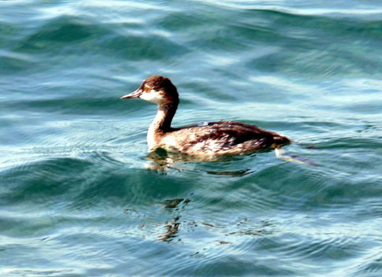

Slide 34
Бакланы
Черноморское побережье у города-курорта Анапы оживает с раннего утра. Солнце еще не показалось над горизонтом, в небе едва появились намеки на зорьку, а окрест вовсю закипела жизнь. Важно вышагивают по вдоль кромки воды вороны, которые не брезгуют ни чем - выкинутым ли волной на песок крабом, креветкой, очистками овощей, а если уж совсем крупно повезет - размоченным кусочком хлеба...

Slide 35
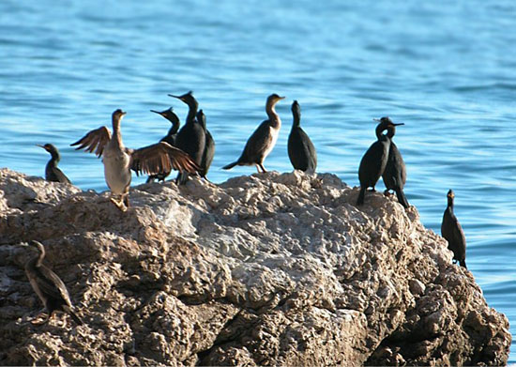

Slide 36
